Slide 1
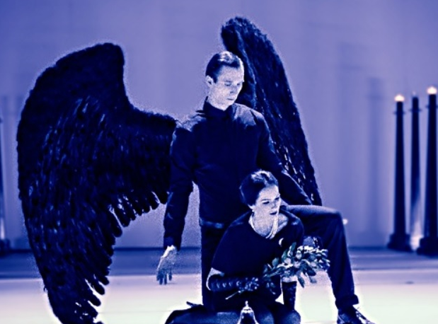

Tosca
lektorský úvod zpracovala Kateřina Svobodová

Slide 2
úkol
„Lektorské úvody
Krátké, zajímavé, neotřelé povídání dramaturga či režiséra týkající se konkrétní inscenace.
Během čtvrt hodiny se dozvíte poutavé informace o autorovi a tvůrcích, dramaturgicko-režijní koncepci, průběhu zkoušení apod. Tyto znalosti vám umožní hlubší pochopení inscenace a tím pádem i lepší divadelní zážitek. Nejde o strohé akade­mické přednášky, ale o poutavé a neotřelé dramaturgické úvody k uváděným titulům.
Řadě diváků poskytnou nejen zábavný vhled, ale také klíč k porozumění výsledné inscenaci. Stačí jediné – vybrat si termín a přijít do foyer půl hodiny před před­stavením. Vstup zdarma.“ (Národní divadlo Brno)

Slide 3
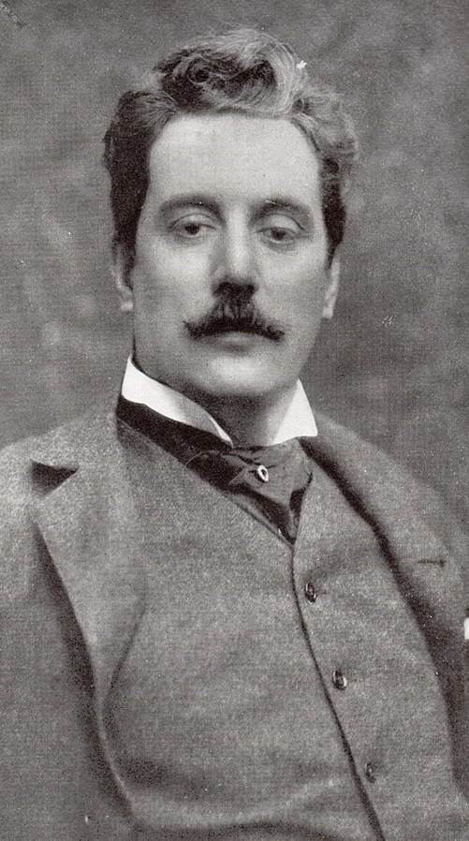
Giacomo puccini 1858 - 1924
styl: realismus v hudbě
ovlivněn: Verdi-Wagner-Debussy-Strauss
spolupracovníci: Giulio Ricordi, Luigi Illica, Giuseppe Giacosa
díla: Messa di Gloria, Edgar, Manon Lescaut, La Bohème, Madama Butterfly, Děvče ze zlatého Západu, Triptych, Vlaštovka, Turandot

Slide 4
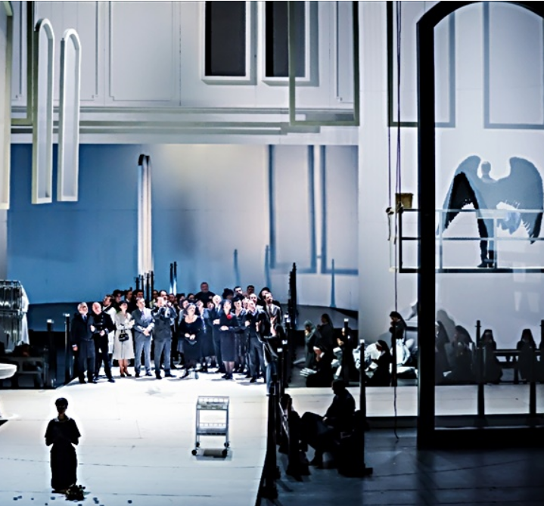
TOsca
autor: Giacomo Puccini
libreto: Giuseppe Giacosa, Luigi Illica
3 jednání
přesné realistické prvky zvuku (zvony)
kantáta za scénou
náboženskost (Te Deum, rituál)
– klíč k Pucciniho opeře?

Slide 5

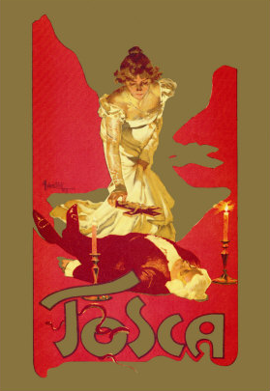
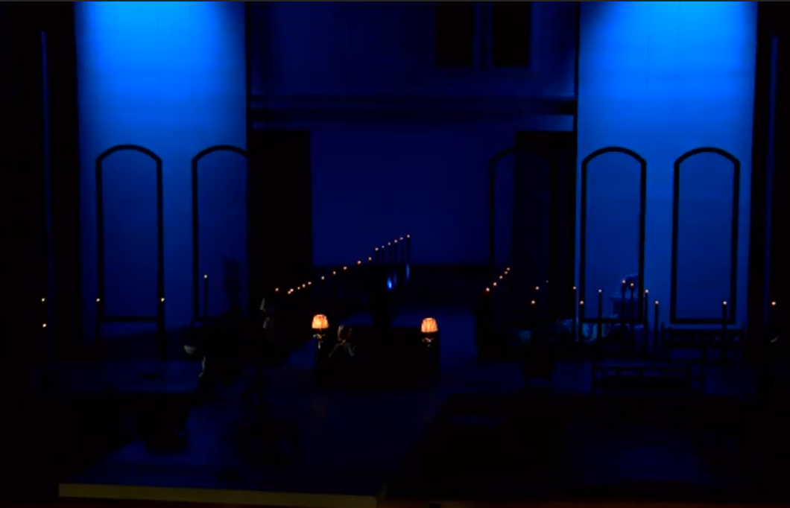

Slide 6
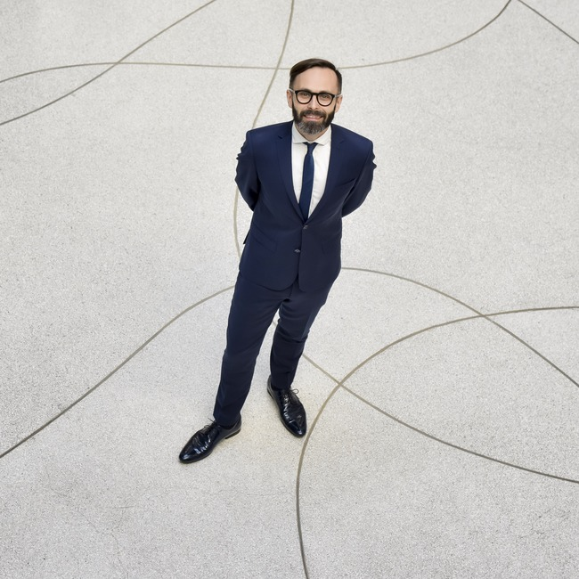
Heřmanova tosca
režie: Jiří Heřman
dirigent: Jakub Klecker
premiéra: 15. 5. 2015 v Janáčkovo divadle v Brně
    Inscenace se hrála i na brněnském Výstavišti v době rekonstrukce Janáčkova divadla
Tosca: Maida Hundeling, Iveta Jiříková
Cavaradossi: Rafael Álvarez, Ivan Choupenitch, Mickael Spadaccini, Magnus Vigilius, Luciano Mastro
Scarpia: Gustáv Beláček, Jiří Sulženko

Slide 7
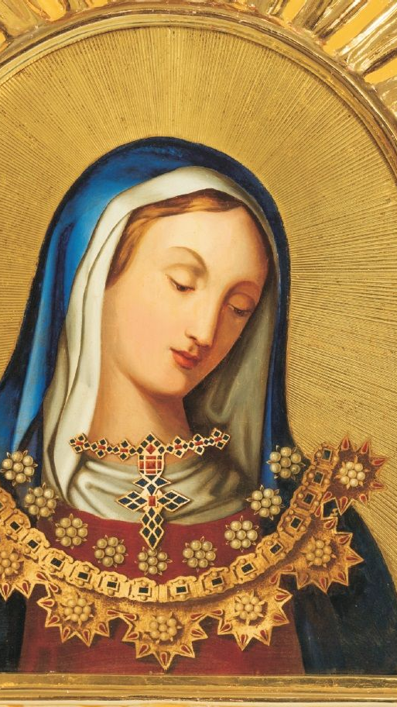
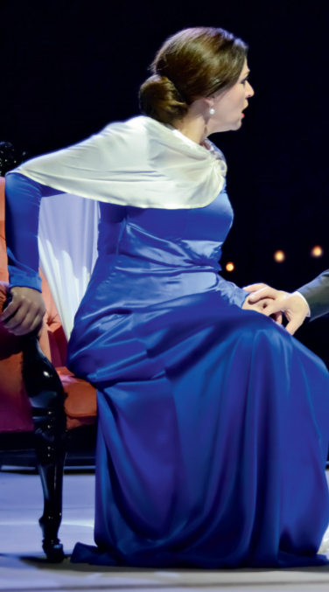
Klíč k inscenaci
Náboženství/
víra
Panna Marie
Tosca věřící
Sebeobětování,
láska
Marie Callas
Anděl smrti
Tosca milující
Máří Magdaléna

Slide 8
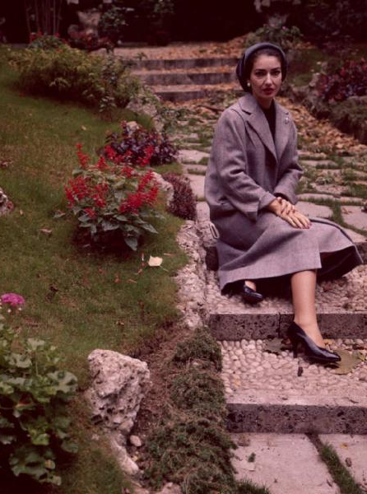
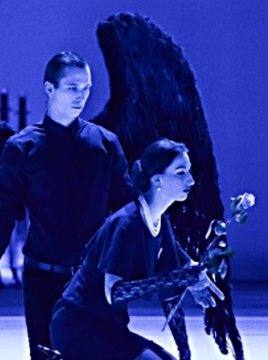

Slide 9
zdroje
ABBATE, Carolyn; PARKER, Roger. Dějiny opery. Posledních 400 let. Praha: Arco, 2017. ISBN 978-80-257-2094-3.
BURIAN, Karel Vladimír. Puccini a jeho doba. Praha: Panton, 1968. Edice přátel hudby.
GALLE, Tomáš. Tosca. In: Databáze a online služby Divadelního ústavu [online]. Státní divadlo Brno, 1996. [24. 5. 2020]. Dostupné z: https://vis.idu.cz/ProductionDetail.aspx?id=378&mode=2&photographerIds=28619.
NÁRODNÍ DIVADLO BRNO. Jiří Heřman [online]. Národní divadlo Brno, 2020. [24. 5. 2020]. Dostupné z: http://www.ndbrno.cz/opera/jiri-he.
NÁRODNÍ DIVADLO BRNO. Program. Tosca [online]. Národní divadlo Brno, 2015. [24. 5. 2020]. Dostupné z: https://is.muni.cz/auth/el/phil/jaro2020/DISBS08/um/libreta_a_programy/NdB_TOSCA_program_STRANKY_data_pro_tisk.pdf.
NÁRODNÍ DIVADLO BRNO. Tosca. In: Program [online]. Národní divadlo Brno, 2015. [24. 5. 2020]. Dostupné z: https://is.muni.cz/auth/el/phil/jaro2020/DISBS08/um/libreta_a_programy/NdB_TOSCA_program_STRANKY_data_pro_tisk.pdf.
NÁRODNÍ DIVADLO BRNO. Tosca. In: Online archiv Národního divadla Brno [online]. Národní divadlo Brno, 2020. [24. 5. 2020]. Dostupné z: http://www.ndbrno.cz/modules/theaterarchive/?h=inscenation&a=list&title=tosca&number=&id_ensemble=0&id_genre=0&id_building=0&year=0&season=0&id_premiere=0&order=title-asc&search=hledat.
  OLBRZYMEK, Marek. Tosca. Národní divadlo Brno, 2015. In: Databáze a online služby Divadelního ústavu [online]. [24. 5. 2020]. Dostupné z: https://vis.idu.cz/ProductionDetail.aspx?id=44826&mode=0.

Slide 10
zdroje
  SEDLÁČEK, Rafael. Tosca [online]. In: Databáze a online služby Divadelního ústavu [online]. Národní divadlo Brno, 1970. [24. 5. 2020]. Dostupné z: https://vis.idu.cz/ProductionDetail.aspx?id=29711&mode=2&photographerIds=819.
STULÍROVÁ, Markéta. Děj opery Tosca se prolne s osudem Marie Callasové. In: Brněnský deník [online]. Brno, 2015. [27. 5. 2020]. Dostupné z: https://brnensky.denik.cz/kultura_region/dej-opery-tosca-se-prolne-s-osudem-marie-callasove-20150506.html.
WIKIMEDIA COMMONS. GiacomoPuccini.jpg [online]. 2007. [27. 5. 2020]. Dostupné z: https://commons.wikimedia.org/wiki/File:GiacomoPuccini.jpg.
WIKIMEDIA COMMONS. Maria Callas Milano 1957 Federico Patellani.jpg [online]. 2020. [27. 5. 2020]. Dostupné z: https://commons.wikimedia.org/wiki/File:Maria_Callas_Milano_1957_Federico_Patellani.jpg.
WIKIMEDIA COMMONS. Panna Maria Milotická (po opravě).jpg [online]. 2017. [27. 5. 2020]. Dostupné z: https://commons.wikimedia.org/wiki/File:Panna_Maria_Milotická_(po_opravě).jpg
WIKIMEDIA COMMONS. Puccini Tosca.jpg [online]. 2010. [27. 5. 2020]. Dostupné z: https://commons.wikimedia.org/wiki/File:Puccini_Tosca.jpg.
WILSON, Alexandra. The Puccini Problem: Opera, Nationalism, and Modernity [online]. Cambridge: Cambridge University Press, 2007. ISBN 9780511482045. Dostupné z: http://web.b.ebscohost.com.ezproxy.muni.cz/ehost/ebookviewer/ebook/bmxlYmtfXzE5NDI0NV9fQU41?sid=92d70d19-806a-4dab-ad57-cd7b0df51fa5@pdc-v-sessmgr01&vid=9&format=EB&rid=2.

